Slide 1
3.3.1. Механическое взаимодействие магнитов. Магнитное поле. Вектор магнитной индукции. Принцип суперпозиции магнитных полей. Линии магнитного поля. Картина линий поля полосового и подковообразного постоянных магнитов
Часть А

Slide 2
Вариант 1 Вариант 2
AC4187 Магнитная стрелка компаса зафиксирована (северный полюс затемнен, см. рисунок). К компасу поднесли сильный постоянный полосовой магнит, затем освободили стрелку. При этом стрелка
повернется на 180°
повернется на 90° против часовой стрелки
повернется на 90° по часовой стрелке
останется в прежнем положении
11C5AD К магнитной стрелке компаса, зафиксированной в положении, представленном на рисунке, поднесли магнит. После освобождения фиксатора стрелка компаса установится в положении равновесия,
повернувшись на 180°
повернувшись на 90° по часовой стрелке
повернувшись на 90° против часовой стрелки
оставшись в прежнем положении

Slide 3
Вариант 1 Вариант 2
4EE57B На рисунке изображен проволочный виток, по которому течет электрический ток в направлении, указанном стрелкой. Виток расположен в горизонтальной плоскости. В центре витка вектор индукции магнитного поля тока направлена
вертикально вверх ↑
влево ←
вправо →
вертикально вниз ↓
10204A На рисунке изображен проволочный виток, по которому течет электрический ток в направлении, указанном стрелкой. Виток расположен в плоскости чертежа. В центре витка вектор индукции магнитного поля тока направлен
от нас перпендикулярно плоскости чертежа ⊗
к нам перпендикулярно плоскости чертежа 
влево ←
вправо →

Slide 4
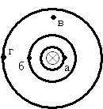
Вариант 1 Вариант 2
89CBC8 На рисунке (вид сверху) показана картина линий индукции магнитного поля прямого проводника с током. В какой из четырех точек индукция магнитного поля наименьшая?
в точке а
в точке б
в точке в
в точке г
F65A7B На рисунке изображён длинный цилиндрический проводник, по которому протекает электрический ток. Направление тока указано стрелкой. Как направлен вектор индукции магнитного поля этого тока в точке С?
в плоскости чертежа вверх ↑
в плоскости чертежа вниз ↓
от нас перпендикулярно плоскости чертежа ⊗
к нам перпендикулярно плоскости чертежа ⊙

Slide 5
Вариант 1 Вариант 2
4F18AB По двум тонким прямым проводникам, параллельным друг другу, текут одинаковые токи I (см. рисунок). Как направлено создаваемое ими магнитное поле в точке C?
к нам 
от нас ⊗
вверх ↑
вниз ↓
1A7EF5 По двум тонким прямым проводникам, параллельным друг другу, текут одинаковые токи i (см. рисунок), направление которых указано стрелками. Как направлен вектор индукции создаваемого ими магнитного поля в точке D?
вверх ↑
к нам 
от нас ⊗
вниз ↓

Slide 6
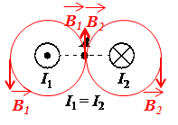
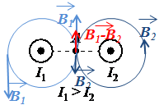
Вариант 1 Вариант 2
86C04F На рисунке показаны сечения двух параллельных прямых длинных проводников и направления токов в них. Сила тока в проводниках одинакова. Куда направлен относительно рисунка (вправо, влево, вверх, вниз, к наблюдателю, от наблюдателя) вектор индукции созданного проводниками магнитного поля в точке А, расположенной на равном расстоянии от проводников? Ответ запишите словом (словами).
D668FF На рисунке показаны сечения двух параллельных длинных прямых проводников и направления токов в них. Сила тока I₁ в первом проводнике больше силы тока I₂ во втором. Куда направлен относительно рисунка (вправо, влево, вверх, вниз, к наблюдателю, от наблюдателя) вектор индукции магнитного поля этих проводников в точке А, расположенной точно посередине между проводниками? Ответ запишите словом (словами).
Ответ: вверх.
Ответ: вверх.

Slide 7
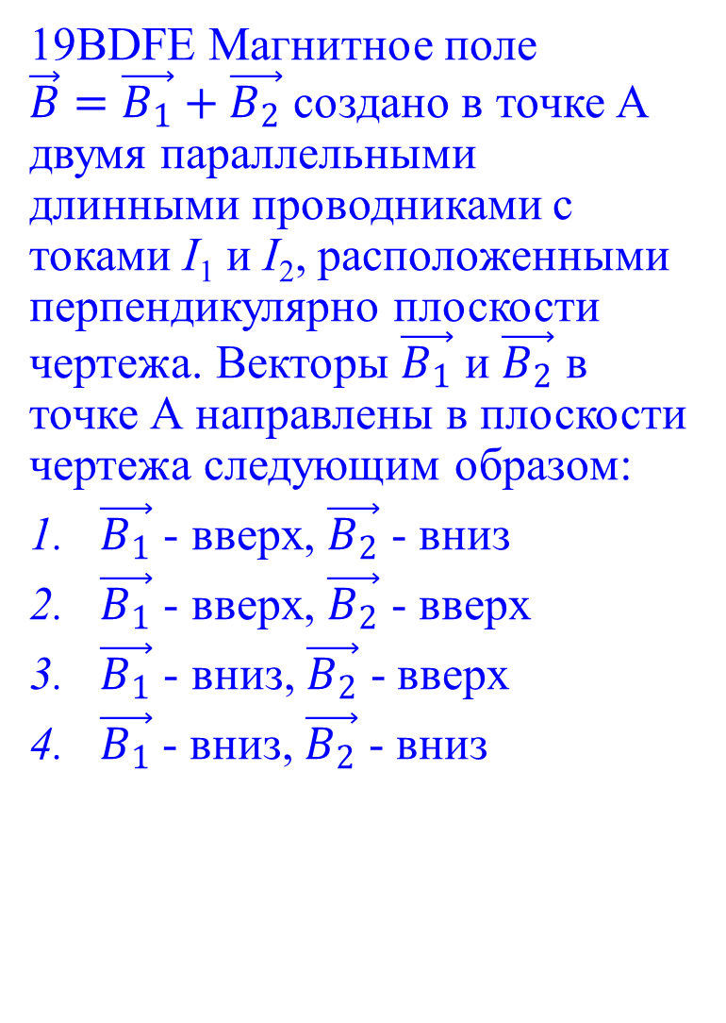
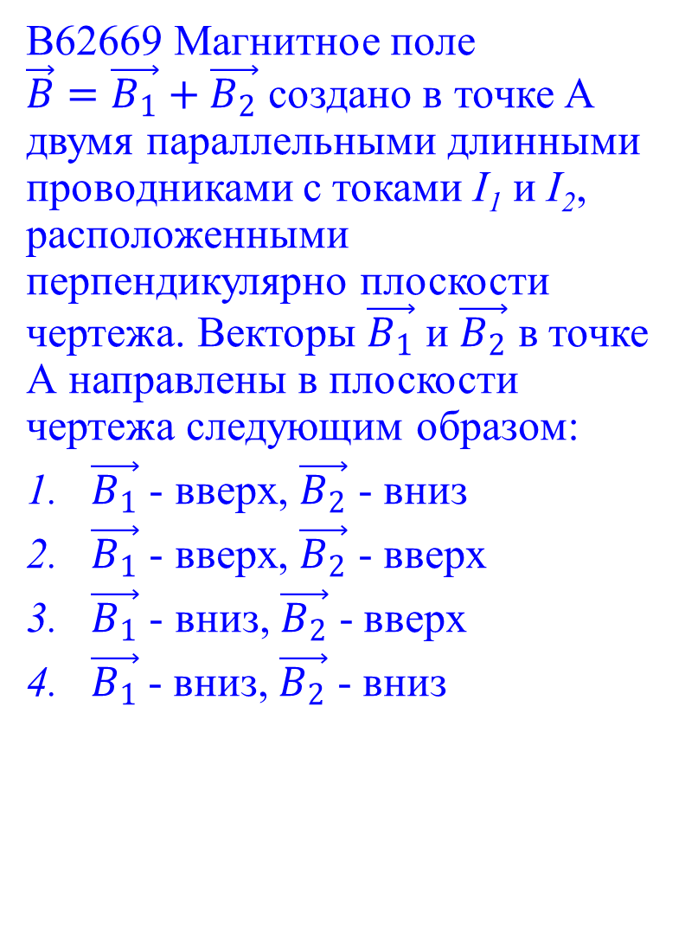
Вариант 1 Вариант 2
B62669 Магнитное поле $\vec{B}=\vec{B_{1}}+\vec{B_{2}}$ создано в точке А двумя параллельными длинными проводниками с токами I₁ и I₂, расположенными перпендикулярно плоскости чертежа. Векторы $\vec{B_{1}}$ и $\vec{B_{2}}$ в точке А направлены в плоскости чертежа следующим образом:
$\vec{B_{1}}$ - вверх, $\vec{B_{2}}$ - вниз
$\vec{B_{1}}$ - вверх, $\vec{B_{2}}$ - вверх
$\vec{B_{1}}$ - вниз, $\vec{B_{2}}$ - вверх
$\vec{B_{1}}$- вниз, $\vec{B_{2}}$ - вниз
19BDFE Магнитное поле $\vec{B}=\vec{B_{1}}+\vec{B_{2}}$ создано в точке А двумя параллельными длинными проводниками с токами I₁ и I₂, расположенными перпендикулярно плоскости чертежа. Векторы $\vec{B_{1}}$ и $\vec{B_{2}}$ в точке А направлены в плоскости чертежа следующим образом:
$\vec{B_{1}}$ - вверх, $\vec{B_{2}}$ - вниз
$\vec{B_{1}}$ - вверх, $\vec{B_{2}}$ - вверх
$\vec{B_{1}}$ - вниз, $\vec{B_{2}}$ - вверх
$\vec{B_{1}}$- вниз, $\vec{B_{2}}$ - вниз

Slide 8
Вариант 1 Вариант 2
1E37A7 Прямолинейный проводник длины L с током I помещен в однородное магнитное поле, направление линий индукции В которого противоположно направлению тока. Если силу тока уменьшить в 2 раза, а индукцию магнитного поля увеличить в 4 раза, то действующая на проводник сила Ампера
увеличится в 2 раза
уменьшится в 4 раза
не изменится
уменьшится в 2 раза
AF3128 Прямолинейный проводник длиной L с током I помещен в однородное магнитное поле перпендикулярно линиям индукции B. Как изменится сила Ампера, действующая на проводник, если силу тока уменьшить в 2 раза, а индукцию магнитного поля увеличить в 4 раза?:
уменьшится в 4 раза
уменьшится в 2 раза
увеличится в 4 раза
увеличится в 2 раза

Slide 9
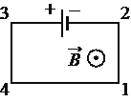
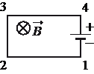
Вариант 1 Вариант 2
8B2572 Электрическая цепь, состоящая из четырёх прямолинейных горизонтальных проводников (1–2, 2–3, 3–4, 4–1) и источника постоянного тока, находится в однородном магнитном поле, вектор магнитной индукции которого B направлен к наблюдателю (см. рисунок, вид сверху). Как направлена относительно рисунка (вправо, влево, вверх, вниз, к наблюдателю, от наблюдателя) вызванная этим полем сила Ампера, действующая на проводник 1–2? Ответ запишите словом (словами).
B1D81B Электрическая цепь, состоящая из четырёх прямолинейных горизонтальных проводников (1–2, 2–3, 3–4, 4–1) и источника постоянного тока, находится в однородном магнитном поле, направленном вертикально вниз (см. рисунок, вид сверху). Куда направлена рисунка (вправо, влево, вверх, вниз, к наблюдателю, от наблюдателя) вызванная этим полем сила Ампера, действующая на проводник 2–3? Ответ запишите словом (словами).
Ответ: вправо.
Ответ: вправо.

Slide 10
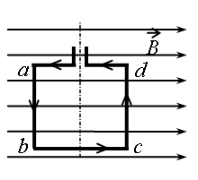
Вариант 1 Вариант 2
56D4FD 28B616 Круговой виток с током, расположенный горизонтально, помещен в магнитное поле, линии магнитной индукции которого перпендикулярны плоскости витка (см. рисунок). Под действием сил Ампера виток.
растягивается
сжимается
перемещается вниз
перемещается вверх
10F60F Квадратная рамка расположена в однородном магнитном поле в плоскости линий магнитной индукции (см. рисунок). Направление тока в рамке показано стрелками. Как направлена сила, действующая на сторону bc рамки со стороны внешнего магнитного поля B?
перпендикулярно плоскости чертежа, от нас ⊗
перпендикулярно плоскости чертежа, к нам ⊙
вдоль направления линий магнитной индукции
сила равна нулю

Slide 11
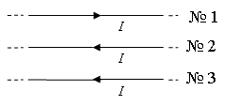
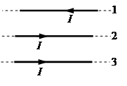
Вариант 1 Вариант 2
E2D0C7 Как направлена сила Ампера, действующая на проводник № 3 со стороны двух других (см. рисунок), если все проводники тонкие, лежат в одной плоскости и параллельны друг другу? По проводникам идёт одинаковый ток силой I.
вверх ↑
вниз ↓
к нам ⊙
от нас ⊗
90AF22 Как направлена сила Ампера, действующая на проводник № 2 со стороны двух других (см. рисунок), если все проводники тонкие, длинные, прямые, лежат в одной плоскости, параллельны друг другу и расстояния между соседними проводниками одинаковы? (I – сила тока.)
вверх ↑
вниз ↓
к нам ⊙
от нас ⊗

Slide 12
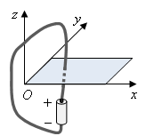
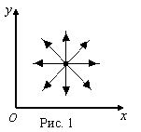
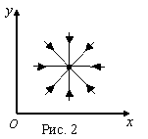
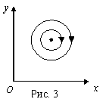
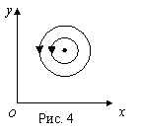
3947F8 При подключении проводника к полюсам гальванического элемента на поверхности проводника появляются заряды: положительные вблизи положительного полюса, отрицательные вблизи отрицательного полюса и возникает электрический ток.
Заряды на поверхности проводника создают в пространстве электрическое поле, а ток - магнитное поле. Проводник, подключённый к гальваническому элементу, проходит через отверстие в доске.
На рисунках 1 - 4 при помощи силовых линий (линий поля) изображены электрическое и магнитное поля, создаваемые проводником (вид сверху).
Установите соответствие между видами поля и рисунками, изображающими силовые линии.
К каждой позиции первого столбца подберите соответствующую позицию второго и запишите в таблицу выбранные цифры.
А) электрическое поле
Б) магнитное поле
Ответ: 14.

Slide 13
4F5288 Медный проводник расположен между полюсами постоянного магнита перпендикулярно линиям индукции магнитного поля. Определите площадь поперечного сечения проводника, если сила Ампера, действующая на него, равна 5 Н, модуль вектора магнитной индукции магнитного поля 10 мТл, а напряжение, приложенное к концам проводника, 8,5 В. Удельное сопротивление меди ρ = 1,7·10⁻² Ом·мм²/м.
Ответ: 1 мм².
5ED18A Прямолинейный проводник длиной 0,2 м, по которому течёт электрический ток, расположен в однородном магнитном поле с индукцией В = 0,6 Тл под углом 30° к вектору B. Сила, действующая на проводник со стороны магнитного поля, равна 0,12 Н. Какова сила тока в проводнике?
Ответ: 2 А.

Slide 14
5ED18A Прямолинейный проводник длиной 0,2 м, по которому течёт электрический ток, расположен в однородном магнитном поле с индукцией В = 0,6 Тл под углом 30° к вектору B. Сила, действующая на проводник со стороны магнитного поля, равна 0,12 Н. Какова сила тока в проводнике?
Ответ: 2 А.
424E8D Участок проводника длиной 10 см находится в магнитном поле индукцией 50 мТл. Сила электрического тока, протекающего по проводнику, 10 А. Какую работу совершает сила Ампера при перемещении проводника на 8 см в направлении своего действия? Проводник расположен перпендикулярно линиям магнитной индукции.
Ответ: 0,004 Дж.

Slide 15
424E8D Участок проводника длиной 10 см находится в магнитном поле индукцией 50 мТл. Сила электрического тока, протекающего по проводнику, 10 А. Какую работу совершает сила Ампера при перемещении проводника на 8 см в направлении своего действия? Проводник расположен перпендикулярно линиям магнитной индукции.
Ответ: 0,004 Дж.
A538B7 Сила Ампера, действующая на стальной прямой проводник с током длиной 10 см и площадью поперечного сечения 2 · 10⁻² мм², равна 0,4 Н. Какое напряжение приложено к концам проводника, если вектор магнитной индукции перпендикулярен проводнику, а его модуль равен 1 Тл? Удельное сопротивление стали 0,12 Ом · мм²/м.
Ответ: 2,4 В.

Slide 16
A538B7 Сила Ампера, действующая на стальной прямой проводник с током длиной 10 см и площадью поперечного сечения 2 · 10⁻² мм², равна 0,4 Н. Какое напряжение приложено к концам проводника, если вектор магнитной индукции перпендикулярен проводнику, а его модуль равен 1 Тл? Удельное сопротивление стали 0,12 Ом · мм²/м.
Ответ: 2,4 В.
C8C597 Чему равна сила Ампера, действующая на стальной прямой проводник с током длиной 10 см и площадью поперечного сечения 2 · 10⁻² мм², если напряжение на нём 2,4 В, а модуль вектора магнитной индукции 1 Тл? Вектор магнитной индукции перпендикулярен проводнику. Удельное сопротивление стали 0,12 Ом · мм²/м
Ответ: 0,4 Н.

Slide 17
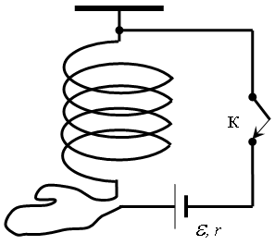
C8C597 Чему равна сила Ампера, действующая на стальной прямой проводник с током длиной 10 см и площадью поперечного сечения 2 · 10⁻² мм², если напряжение на нём 2,4 В, а модуль вектора магнитной индукции 1 Тл? Вектор магнитной индукции перпендикулярен проводнику. Удельное сопротивление стали 0,12 Ом · мм²/м
Ответ: 0,4 Н.
23E91D Мягкая пружина из нескольких крупных витков провода подвешена к потолку. Верхний конец пружины подключается к источнику тока через ключ К, а нижний – с помощью достаточно длинного мягкого провода (см. рисунок).
Как изменится длина пружины через достаточно большое время после замыкании ключа К? Ответ поясните, указав, какие физические явления и закономерности вы использовали для объяснения.

Slide 18
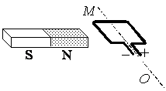
23E91D Мягкая пружина из нескольких крупных витков провода подвешена к потолку. Верхний конец пружины подключается к источнику тока через ключ К, а нижний – с помощью достаточно длинного мягкого провода (см. рисунок).
Как изменится длина пружины через достаточно большое время после замыкании ключа К? Ответ поясните, указав, какие физические явления и закономерности вы использовали для объяснения.
80ADD3 Рамку с постоянным током удерживают неподвижно в поле полосового магнита (см. рисунок). Полярность подключения источника тока к выводам рамки показана на рисунке.
Как будет двигаться рамка на неподвижной оси MО, если рамку не удерживать? Ответ поясните, указав, какие физические закономерности вы использовали для объяснения. Считать, что рамка испытывает небольшое сопротивление движению со стороны воздуха.

Slide 19
Сила Лоренца
5FDB1c Заряженная частица движется в однородном магнитном поле по окружности радиусом 2·10⁻³ м. Сила, действующая на частицу со стороны магнитного поля, равна 1,6·10⁻¹³ Н. Какова кинетическая энергия движущейся частицы?
Ответ: 1000 эВ
0e7235 Ион, заряд которого равен элементарному заряду, движется в однородном магнитном поле с индукцией В = 0,15 Тл в плоскости, перпендикулярной В Радиус дуги, по которой движется ион, равен 10 ⁻³ м. Каков импульс иона?
Ответ: 24·10⁻²⁴ кг·м/с

Slide 20
0e7235 Ион, заряд которого равен элементарному заряду, движется в однородном магнитном поле с индукцией В = 0,15 Тл в плоскости, перпендикулярной В Радиус дуги, по которой движется ион, равен 10 ⁻³ м. Каков импульс иона?
Ответ: 24·10⁻²⁴ кг·м/с
B17B99 А24 Две частицы, имеющие отношение зарядов q₁/q₂ = 2, и отношение масс m₁/m₂ = 1, влетели в однородное магнитное поле перпендикулярно линиям магнитной индукции и движутся по окружностям. Определите отношение периодов обращения этих частиц T₁/T₂.
Ответ: 0,5

